Slide 1





RECUNOAȘTEREA CIFRELOR SCRISE DE MÂNĂ -APLICATIE PCA-
Student: Pleantă Mihai-Alexandru
Grupa: 323AC

Slide 2


INTRODUCERE
Această aplicație se ocupă de clasificarea cifrelor scrise de mână din setul de date Digits, folosind analiza de componente principale (PCA) pentru reducerea dimensionalității imaginilor și algoritmul k-Nearest Neighbors (k-NN) pentru a efectua clasificarea propriu-zisă.

Slide 3
BAZA DE DATE “DIGITS”
Baza de date "Digits" este o colecție de imagini reprezentând cifre scrise de mână, utilizată frecvent în domeniul învățării automate și al prelucrării imaginilor.Aceasta a fost pregătită pentru a facilita antrenarea și testarea algoritmilor de recunoaștere a cifrelor.

Slide 4
BAZA DE DATE “DIGITS”
Fiecare exemplar din setul de date reprezintă o imagine monocromă de 8x8 pixeli, în care o cifră este scrisă de mână.
Fiecare imagine este asociată cu o etichetă corespunzătoare cifrei pe care o reprezintă. Aceste etichete permit evaluarea performanței algoritmilor de clasificare.
Baza de date include cifrele de la 0 la 9, oferind o varietate suficientă pentru antrenarea și testarea modelelor.

Slide 5
EXPLICATIA MATEMATICA
După extragerea datelor și împărțirea lor în seturi distincte de antrenament și testare, se aplică algoritmul PCA (Principal Component Analysis) pentru reducerea dimensionalității și extragerea caracteristicilor semnificative.

Slide 6
EXPLICATIA MATEMATICA
Procesul de PCA implică transformarea matricelor de pixeli asociate cu fiecare imagine într-un spațiu de dimensiuni reduse, păstrând în același timp informațiile relevante. Această reducere dimensională facilitează procesul de învățare a modelelor, contribuind la gestionarea eficientă a resurselor computaționale și la evitarea fenomenului de supradaptare.

Slide 7
EXPLICATIA MATEMATICA
După aplicarea PCA, datele transformate sunt utilizate pentru antrenarea unui clasificator, precum K-nearest neighbors (KNN). Acest clasificator este apoi evaluat pe setul de testare, iar performanța sistemului este măsurată prin intermediul unor masuri semnificative, cum ar fi acuratețea clasificării.

Slide 8

APLICAREA PCA
PASUL 1
CENTRALIZAREA/NORMALIZAREA DATELOR:
Asigurarea că toate variabilele au aceeași scară prin substragerea mediei și împărțirea la deviația standard.
$$X_{C}​=X−mean(X)$$
$X_{C} reprezinta datele centralizate$
$X$ reprezintă valorile originale
$mean(X)$ reprezintă media aritmetică a valorilor din $X$

Slide 9
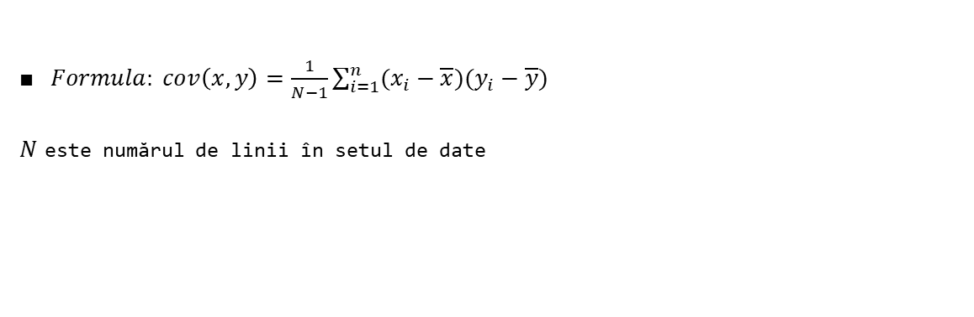
APLICAREA PCA
PASUL 2
CALCULAREA MATRICEI DE COVARIANTA
$Formula: cov\left(x, y\right)=\frac{1}{N−1}\sum_{i=1}^{n}{(x_{i}−\overline{x})(y_{i}−\overline{y})}$
$N$ este numărul de linii în setul de date
2

Slide 10
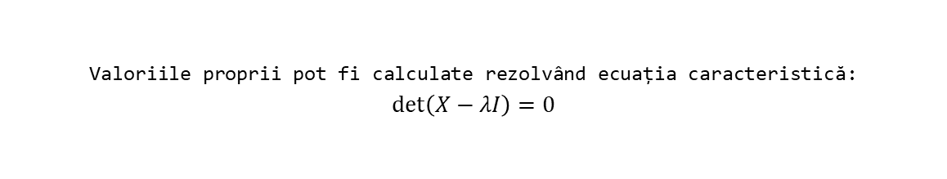
APLICAREA PCA
PASUL 3
CALCULAREA VALORILOR PROPRII
Valoriile proprii pot fi calculate rezolvând ecuația caracteristică:
$$\det\left(X−λI\right)=0$$

Slide 11

APLICAREA PCA
PASUL 4
CALCULAREA VECTORILOR PROPRII
Se rezolva sistemul:
$$Xv=λv$$
1

Slide 12
APLICAREA PCA
PASUL 5
ORDONAREA VECTORIILOR PROPRII
Se ordoneaza descrescator vectorii proprii in functie de valoriile proprii

Slide 13
APLICAREA PCA
PASUL 6
ALEGEREA COMPONENTELOR PRINCIPALE
Se selecteaza primele k componente principale corespunzătoare primelor k celor mai mari valori proprii, unde k este dimensiunea dorită a noului spațiu de caracteristici (numărul de dimensiuni pe care dorim să le păstram).
Utilizam vectorii proprii selectați pentru a forma matricea de proiecție.
Proiectam setul de date inițial în noul spațiu de caracteristici utilizând această matrice.

Slide 14
ALGORITMUL k-NN(VECINII CEI MAI APROPIATI)
Pasul 1: Se alege un număr k, care reprezintă numărul de vecini ce vor fi luați în considerare pentru clasificare.
Pasul 2: Pentru a clasifica un nou obiect, se măsoară distanța (de obicei distanța euclidiană) între noul obiect și toate celelalte obiecte din setul de date.
Pasul 3: Se selectează cei k vecini cei mai apropiați (cei cu cea mai mică distanță).
Pasul 4: Se stabilește clasa pentru noul obiect pe baza majorității claselor din cei k vecini.

Slide 15
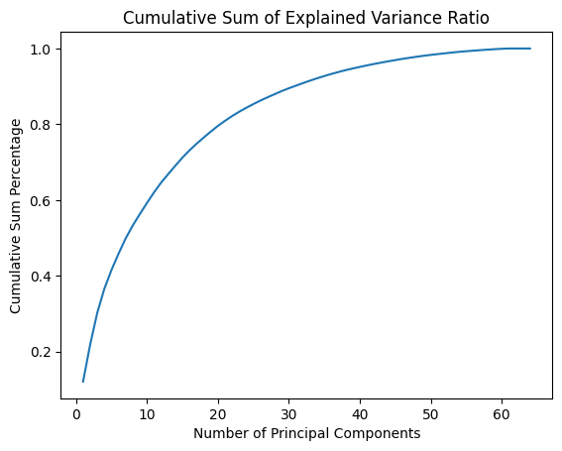
GRAFICUL SUMEI CUMULATIVE A RAPORTULUI DE VARIANTA EXPLICATA IN FUNCTIE DE NUMARUL DE COMPONENTE PRINCIPALE.

Slide 16
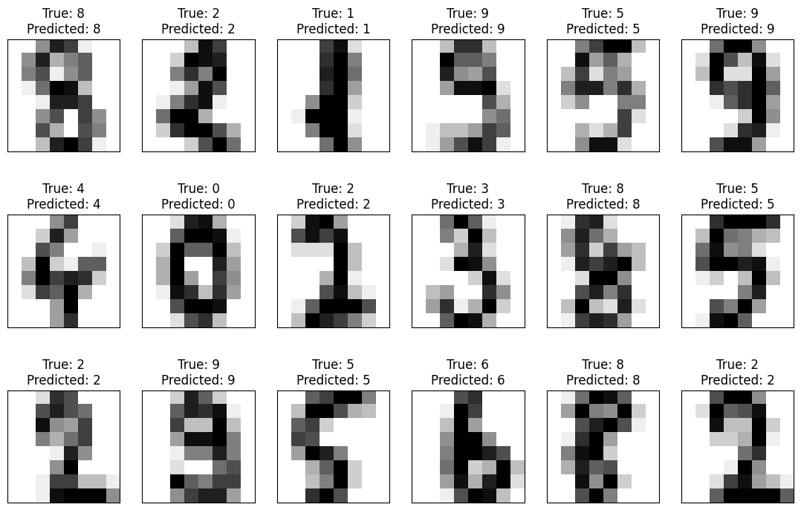
COMPARAREA IMAGINILOR DE TESTARE CU ETICHETELE REALE SI CELE PREZISE.

Slide 17
MULTUMESC PENTRU ATENTIE!

